Slide 1
Digitálna maľba – koncept art
Škola umeleckého priemyslu Trenčín
Staničná 8, 911 05 Trenčín
Mgr. Stanislava Balážová
stanis.balazova@gmail.com

Slide 2
Prehľad ročníkov
ročník
maliarske a kresebné techniky
teoretické znalosti (teória farieb, svetlo a tieň a pod.)
počítačová grafika (Adobe Illustrator)

Slide 3
Prehľad ročníkov
ročník
ilustrácie, anatómia
typografia (Adobe Indesign)
počítačová grafika (kresba na tablete, Adobe Photoshop)
digitálna animácia (Adobe After Effects)
digitálna maľba

Slide 4
Prehľad ročníkov
ročník
figúra, portréty
UI/UX
3D modelovanie (Autodesk Maya)
koncepty, návrhy, finálna podoba, prezentácia
prax vo firmách

Slide 5
Prehľad ročníkov
ročník
figúra
tvorba hernej úrovne (návrhy, sculpting, retopológia, textúry, kompozícia, nasvietenie, renderovanie)
portfólio
Unreal Engine
príprava pre vysoké školy
Notes:
košice nemajú after, majú blender a nemajú unreal(??)

Slide 6
Maturitná práca
Návrh jednej úrovne (level) a dvoch postáv (charakterov) fantazijnej, autorskej počítačovej 3D hry (PC game).
book, artbook, plagát

Slide 7
Práce žiakov

Slide 8
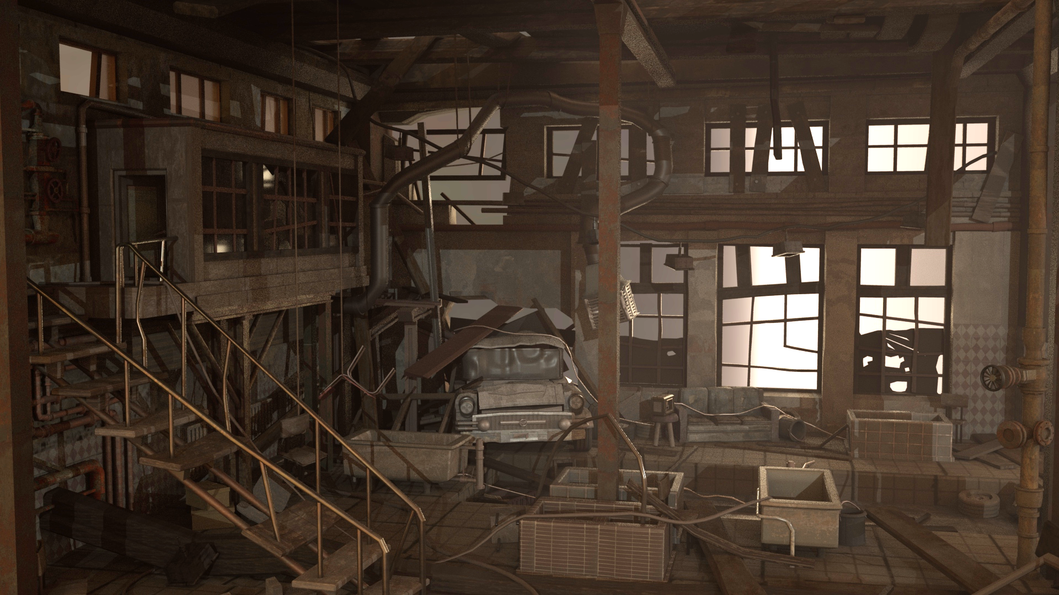
Lucia Pokrievková, klauzúra, 3. ročník

Slide 9
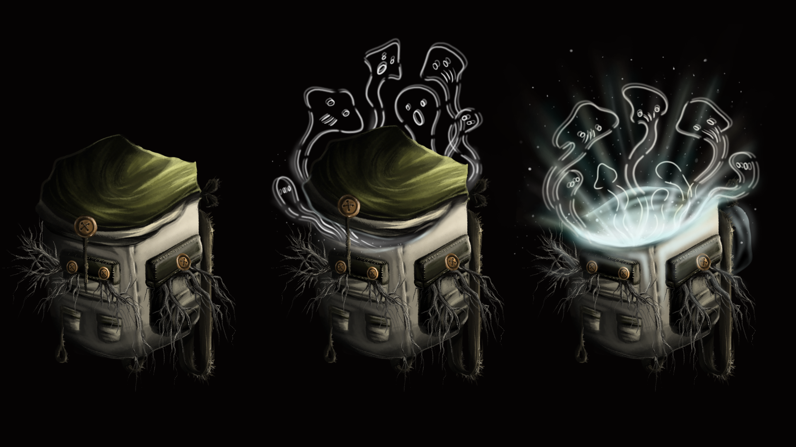
Lesana Behanová, technológia, 3. ročník

Slide 10
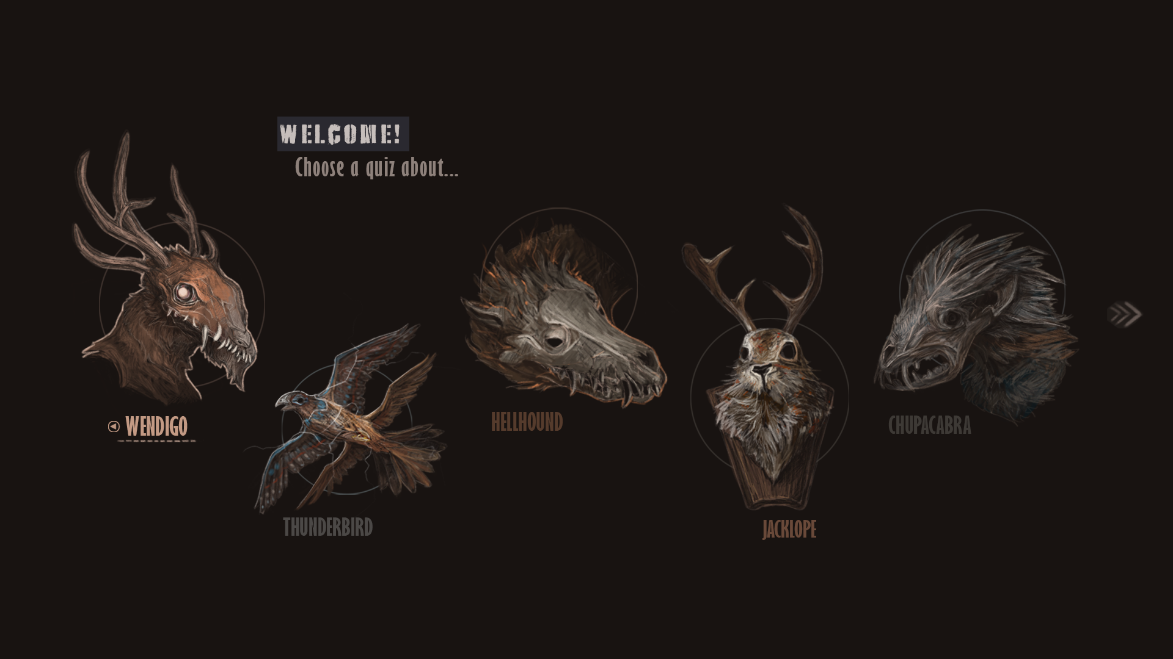
Lucia Pokrievková, technológia, 3. ročník

Slide 11
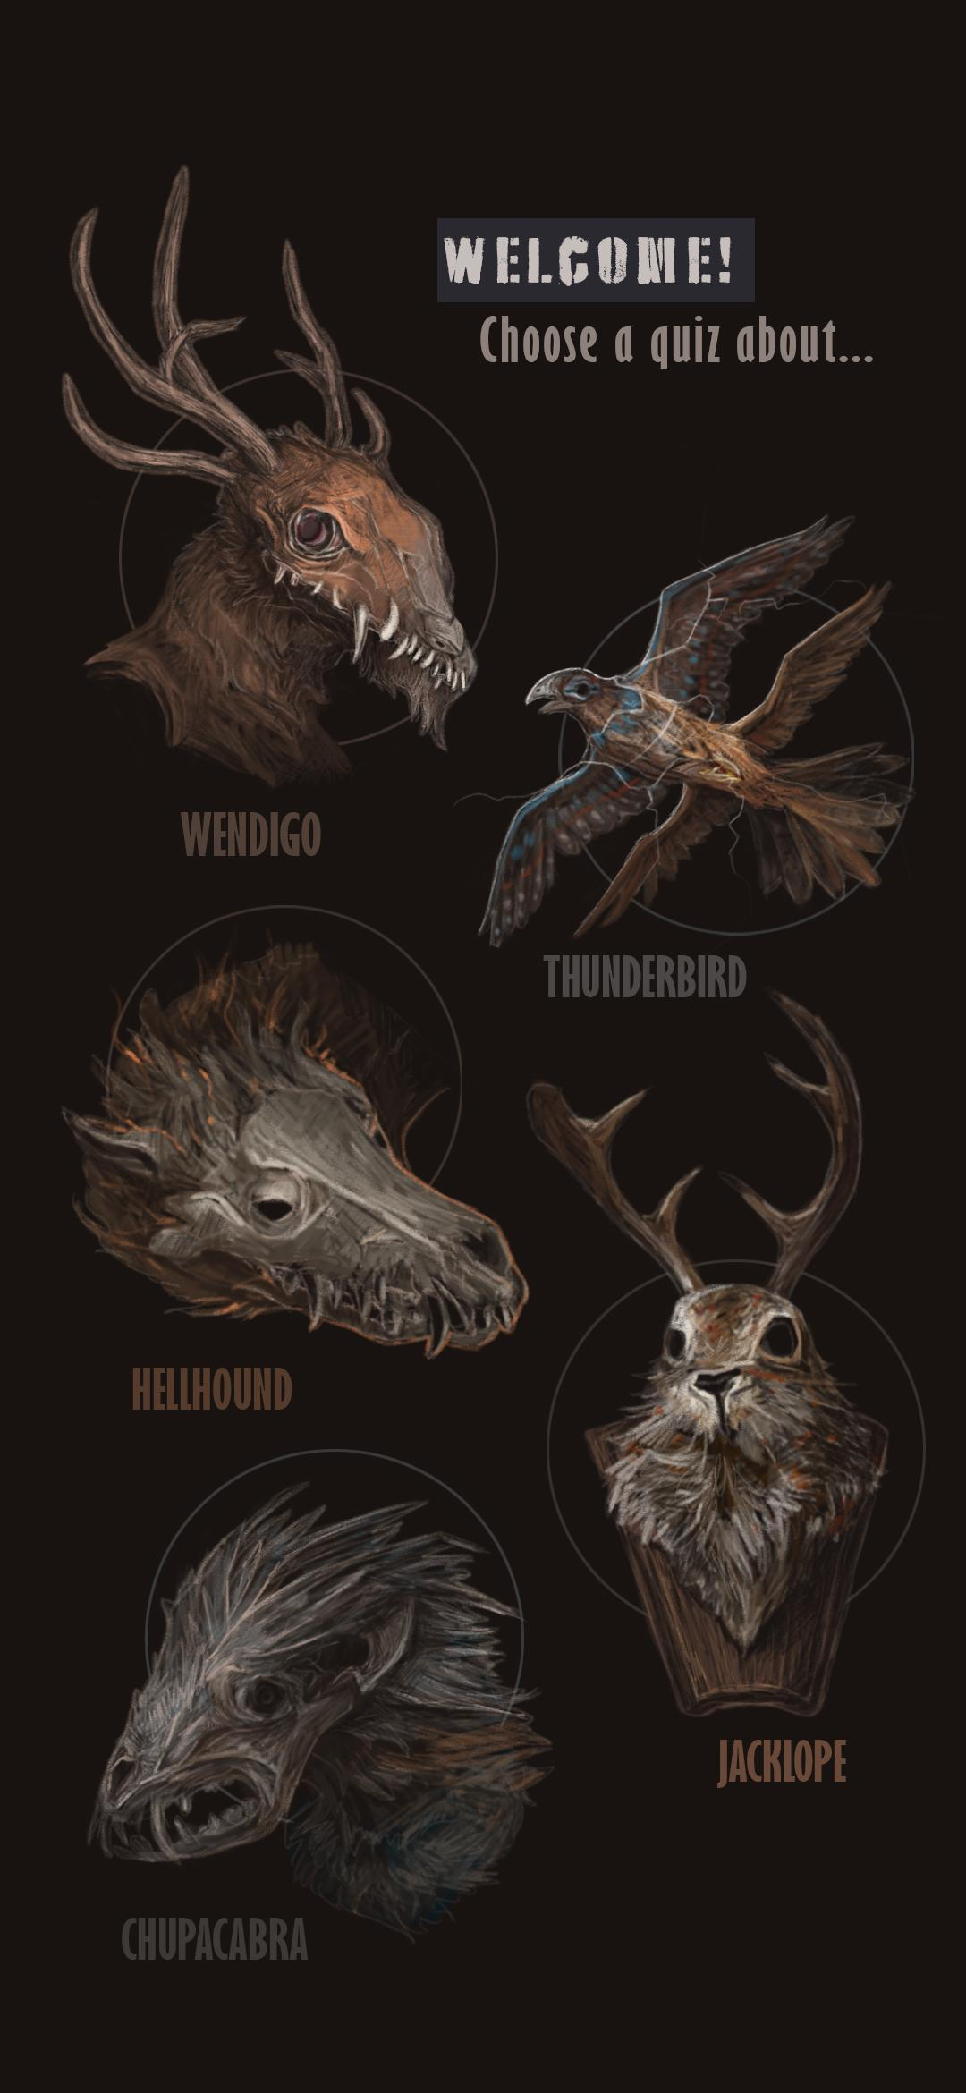
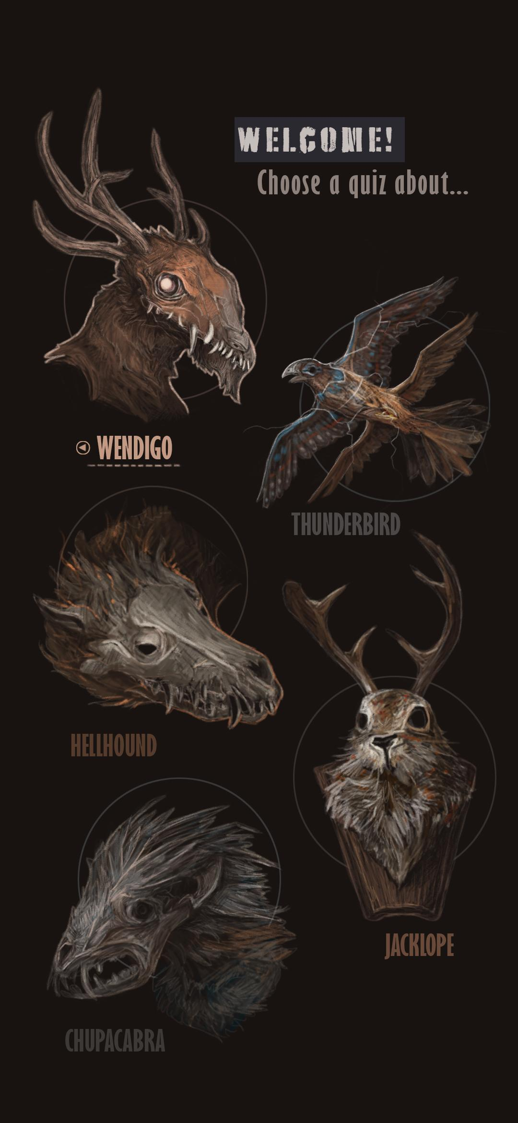
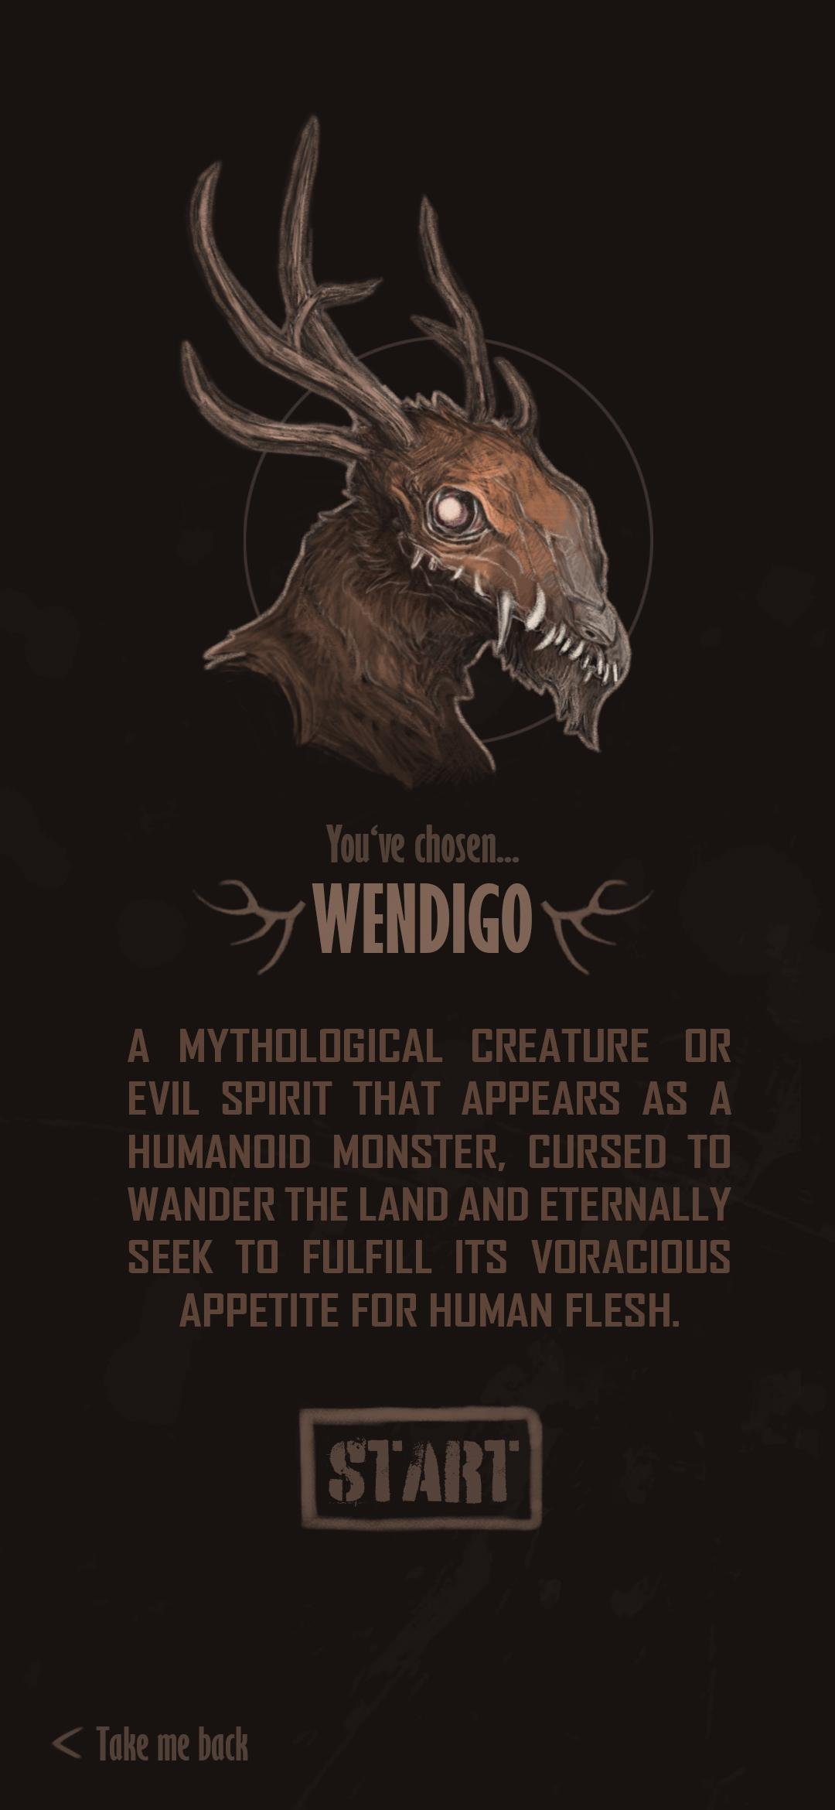

Slide 12
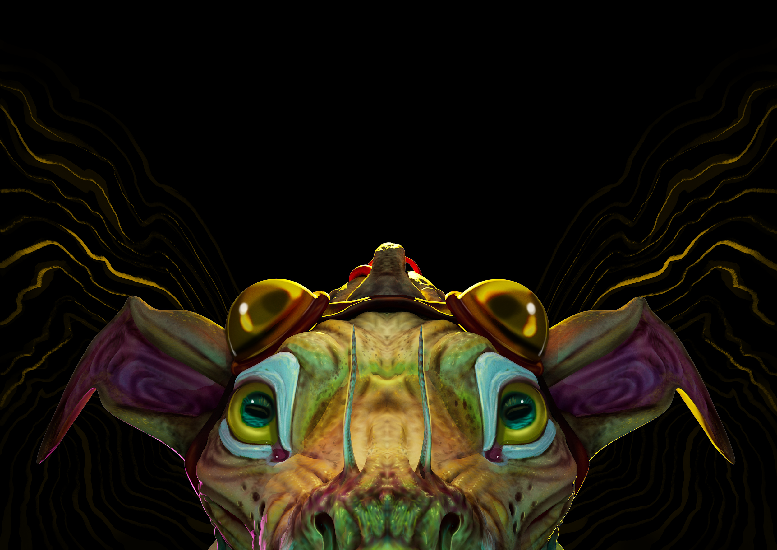
Lesana Behanová, navrhovanie, 4. ročník

Slide 13
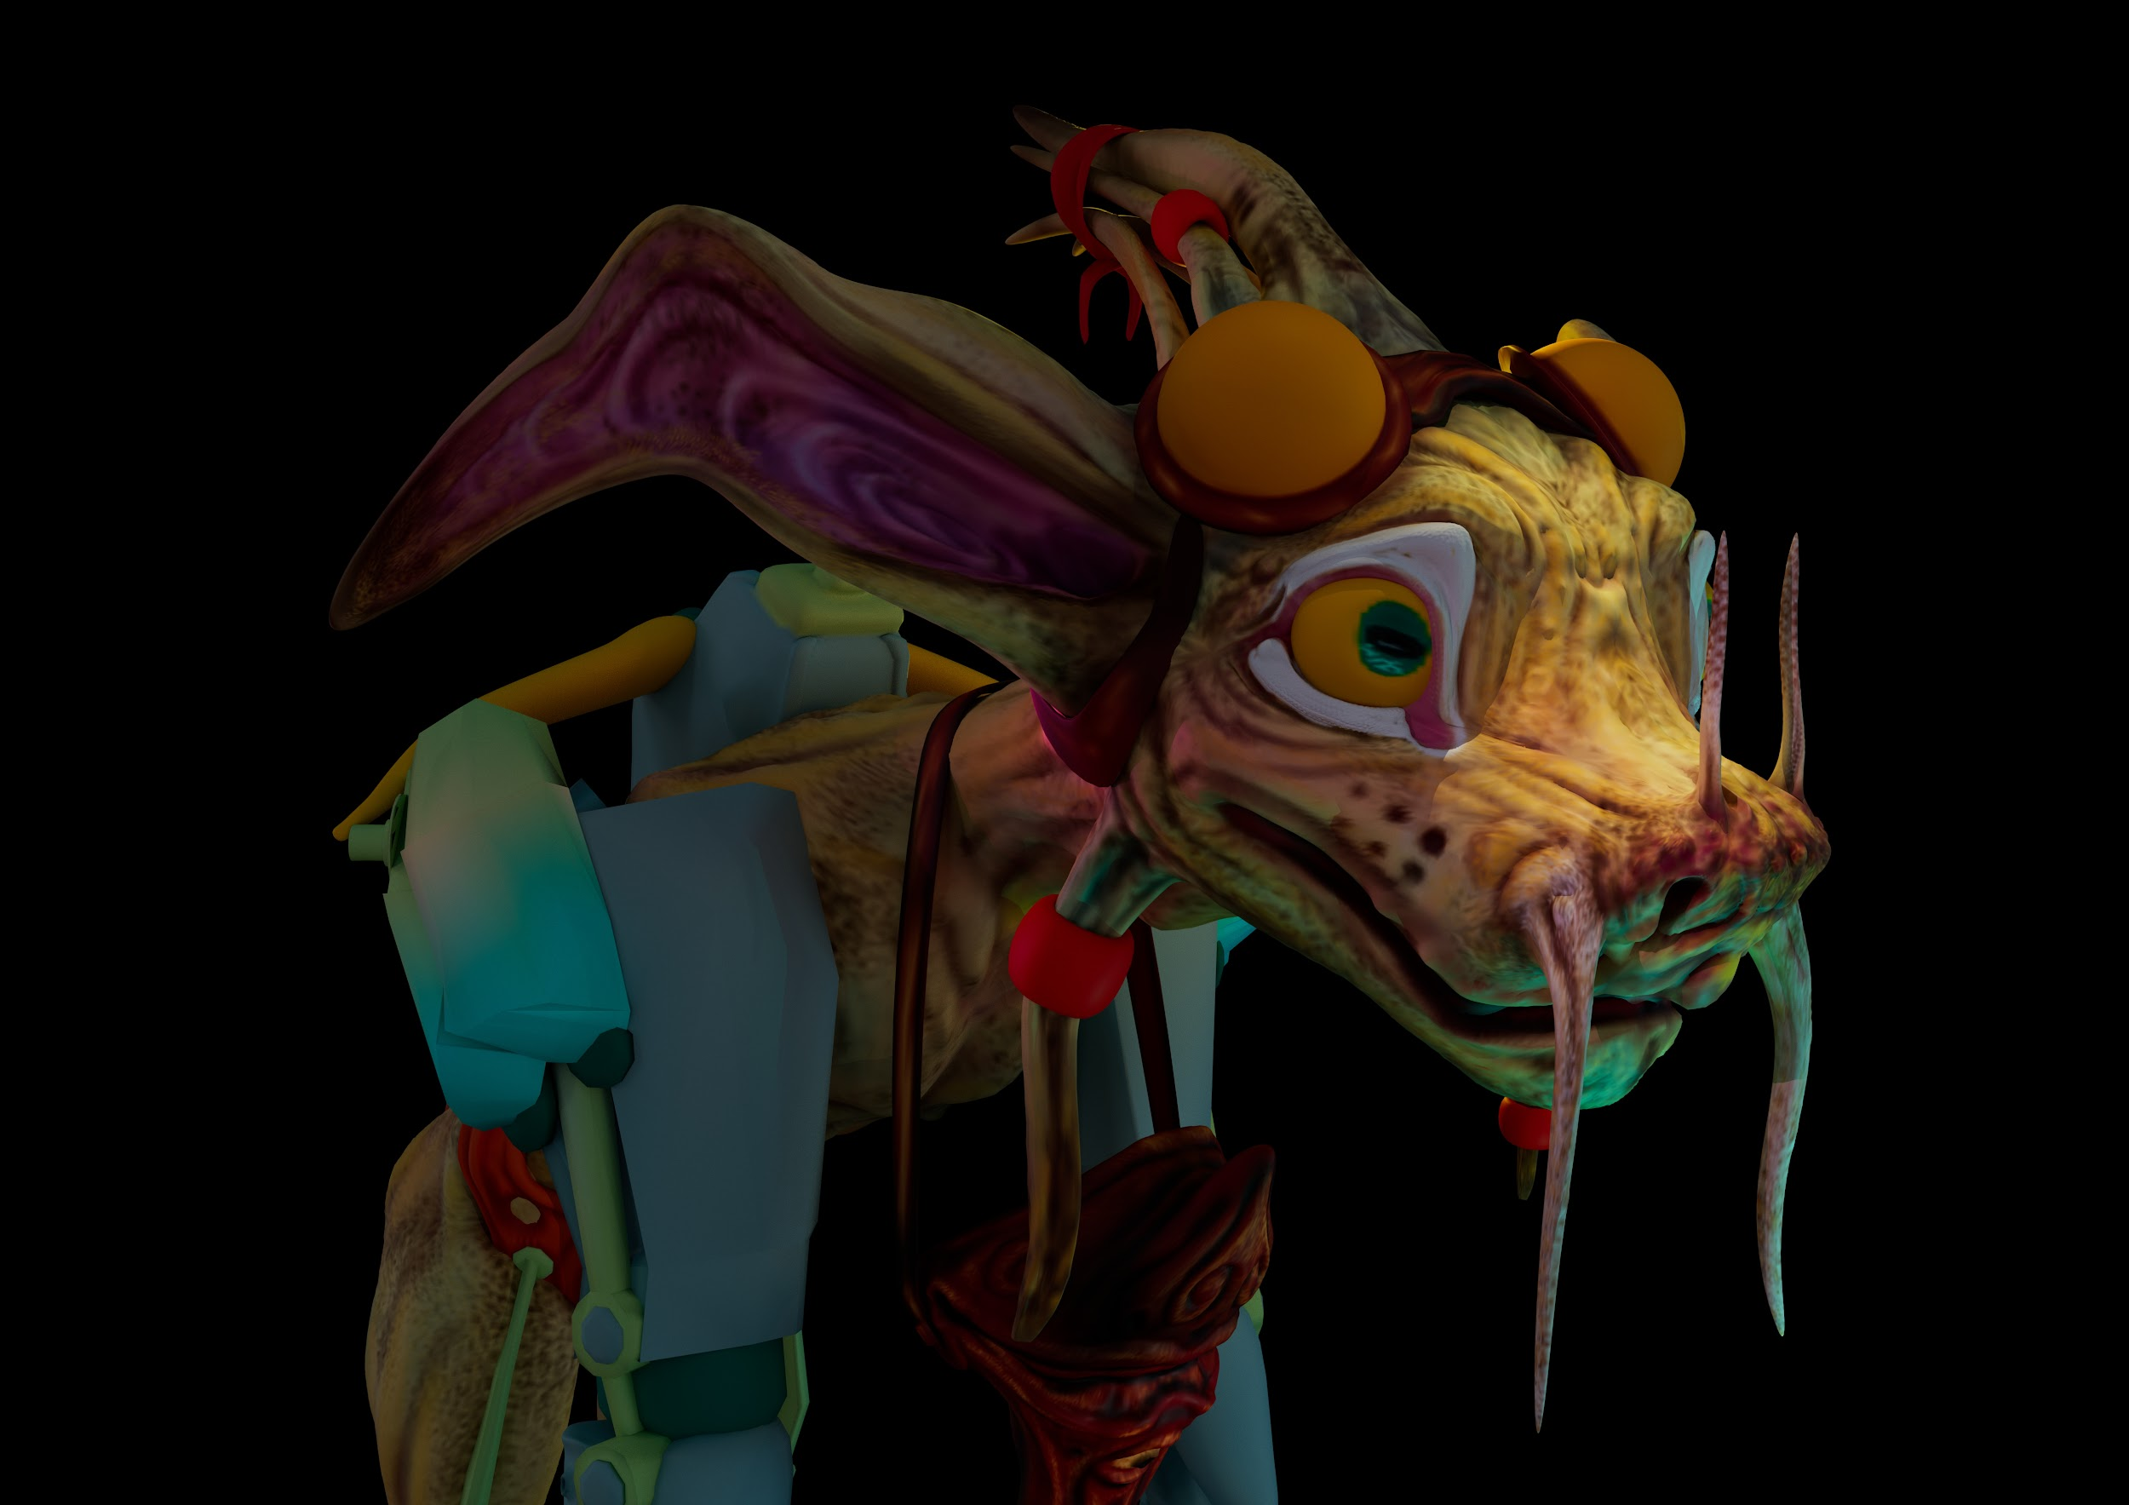

Slide 14
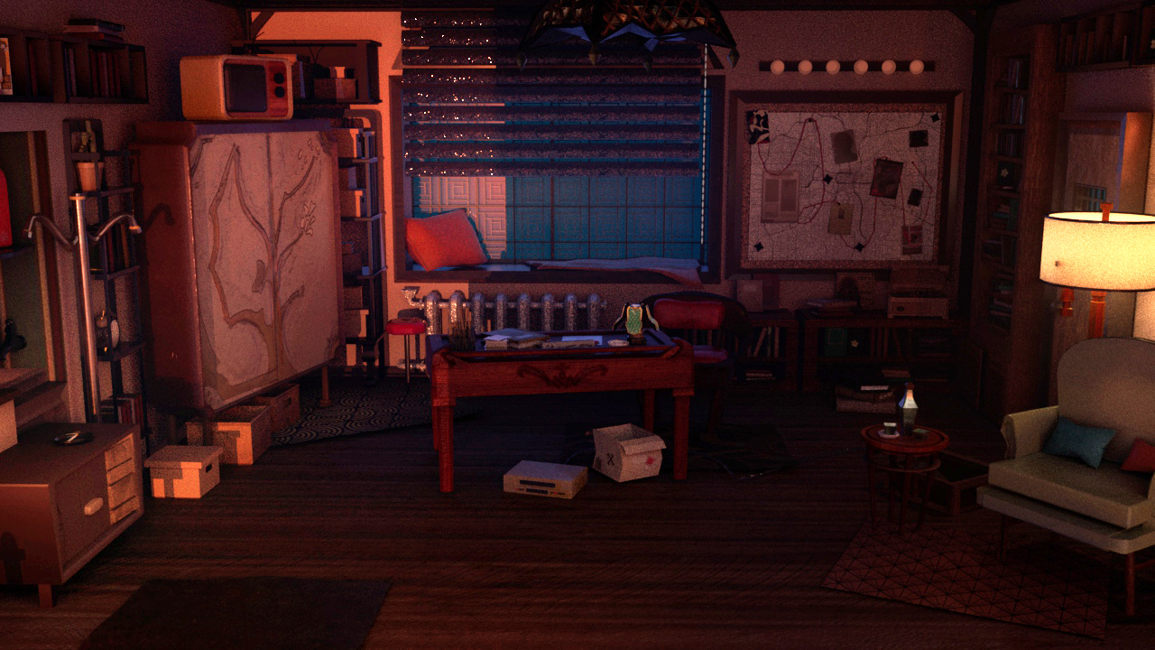
Liliana Miriam Tichá, navrhovanie, 4. ročník

Slide 15
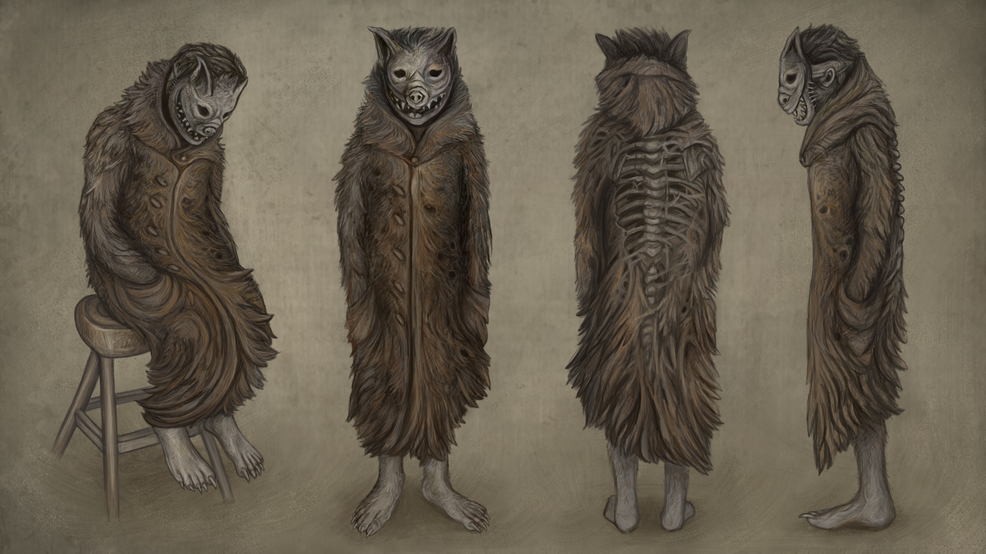
Lucia Pokrievková, navrhovanie, 4. ročník

Slide 16
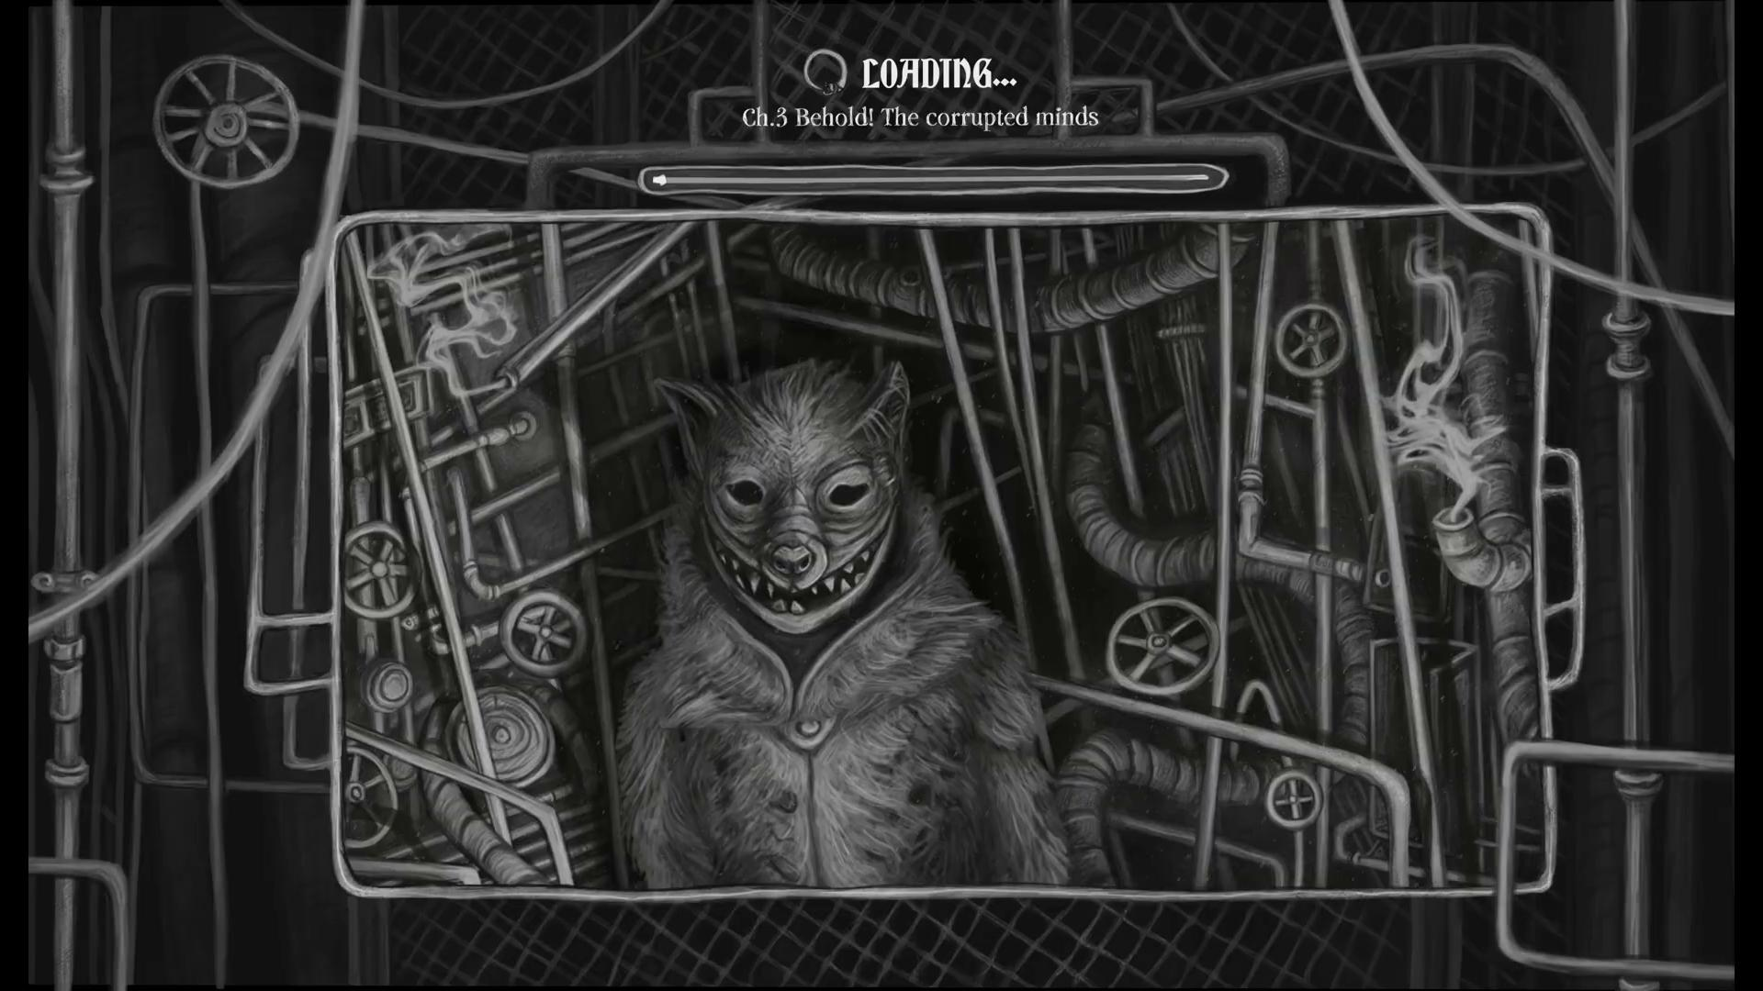
Lucia Pokrievková, digitálna animácia, 4. ročník

Slide 17
Lesana Behanová, digitálna animácia, 4. ročník

Slide 18
Liliana Miriam Tichá, technológia, 4. ročník

Slide 19
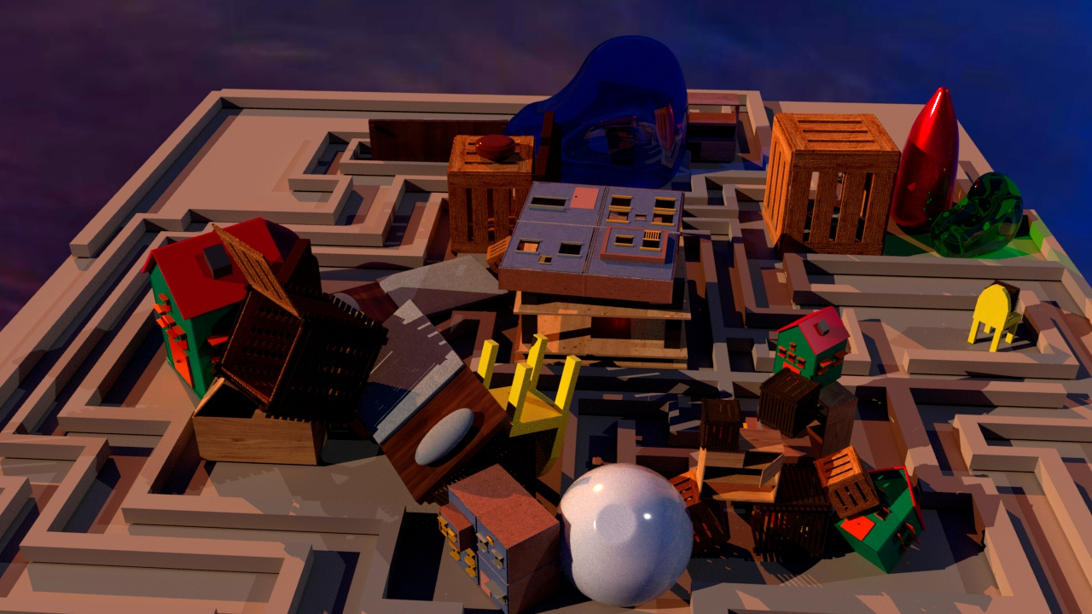
Lenka Lofajová, umelecká prax, 4. ročník

Slide 20
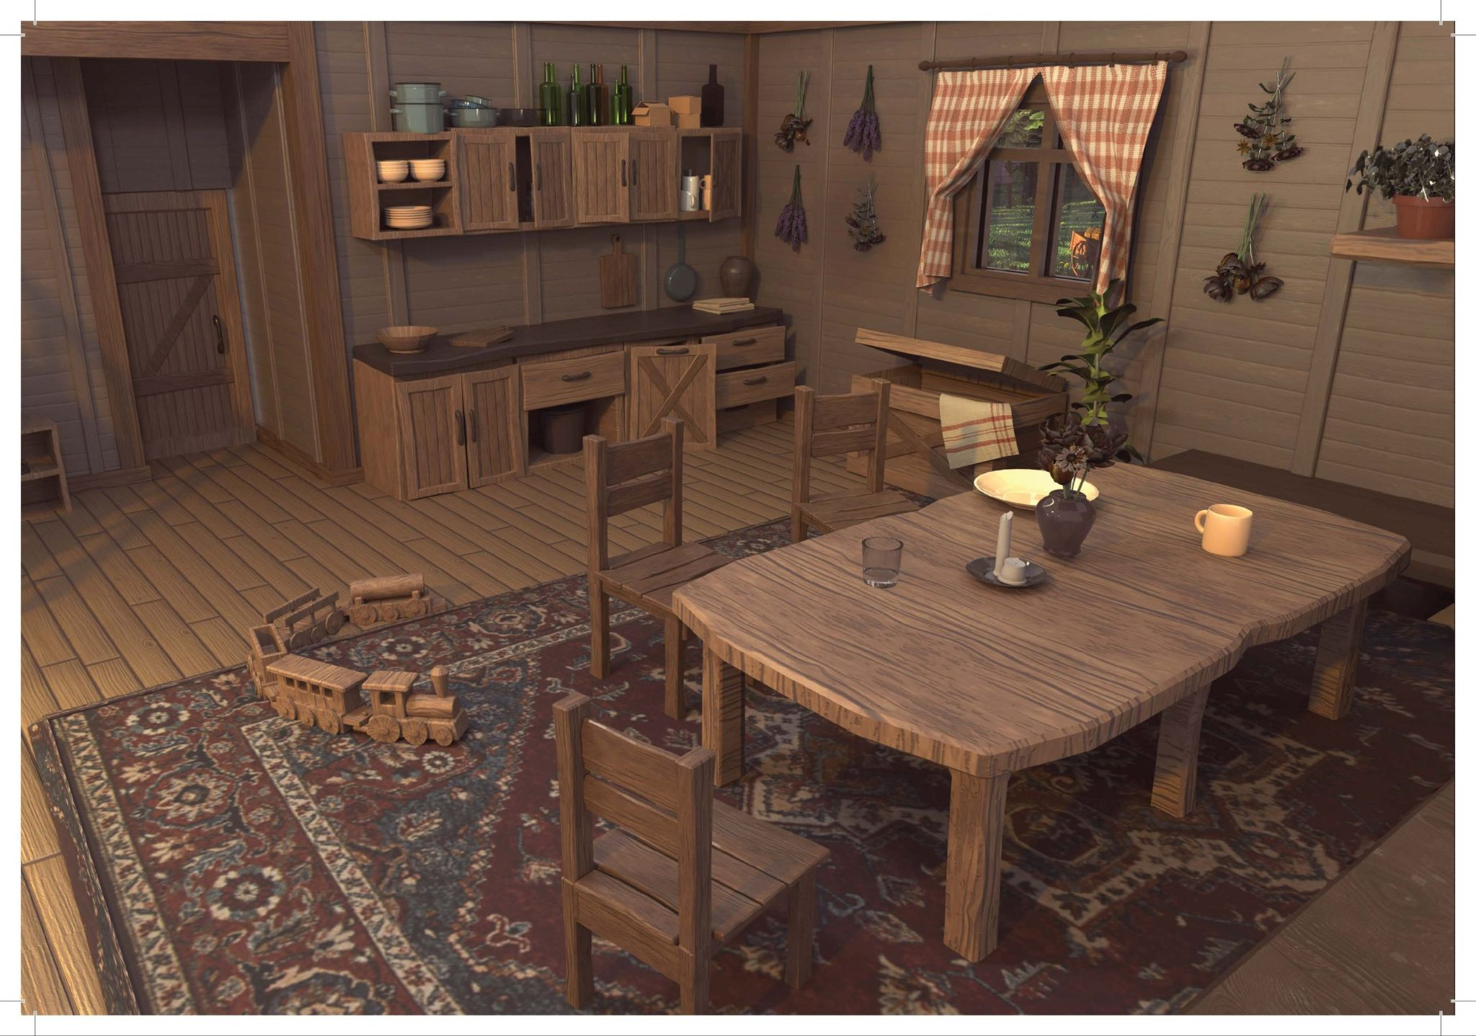
Denisa Rafajová, maturitná práca
Notes:
všmu rafajová

Slide 21
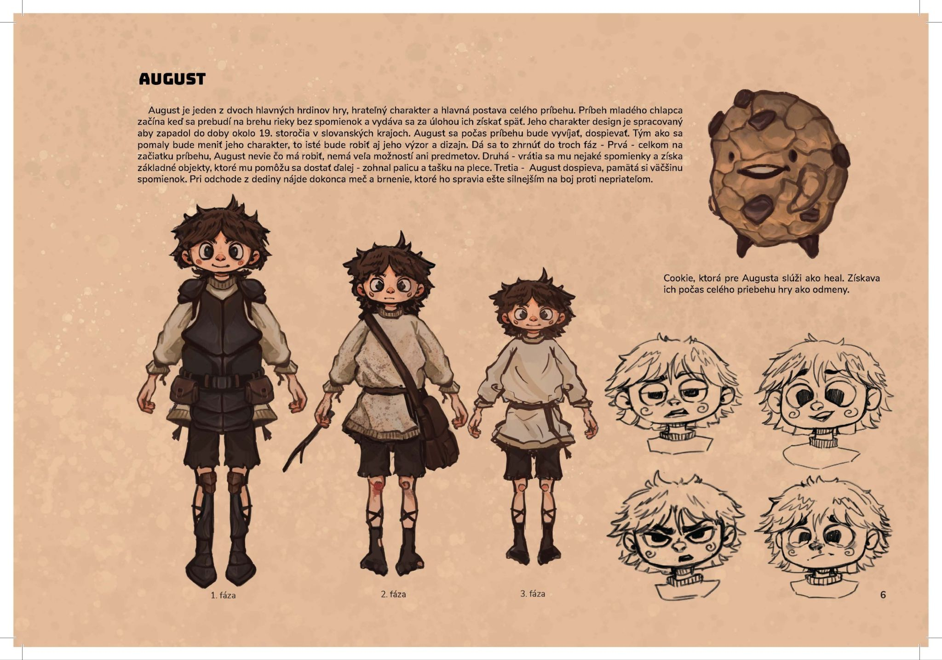

Slide 22
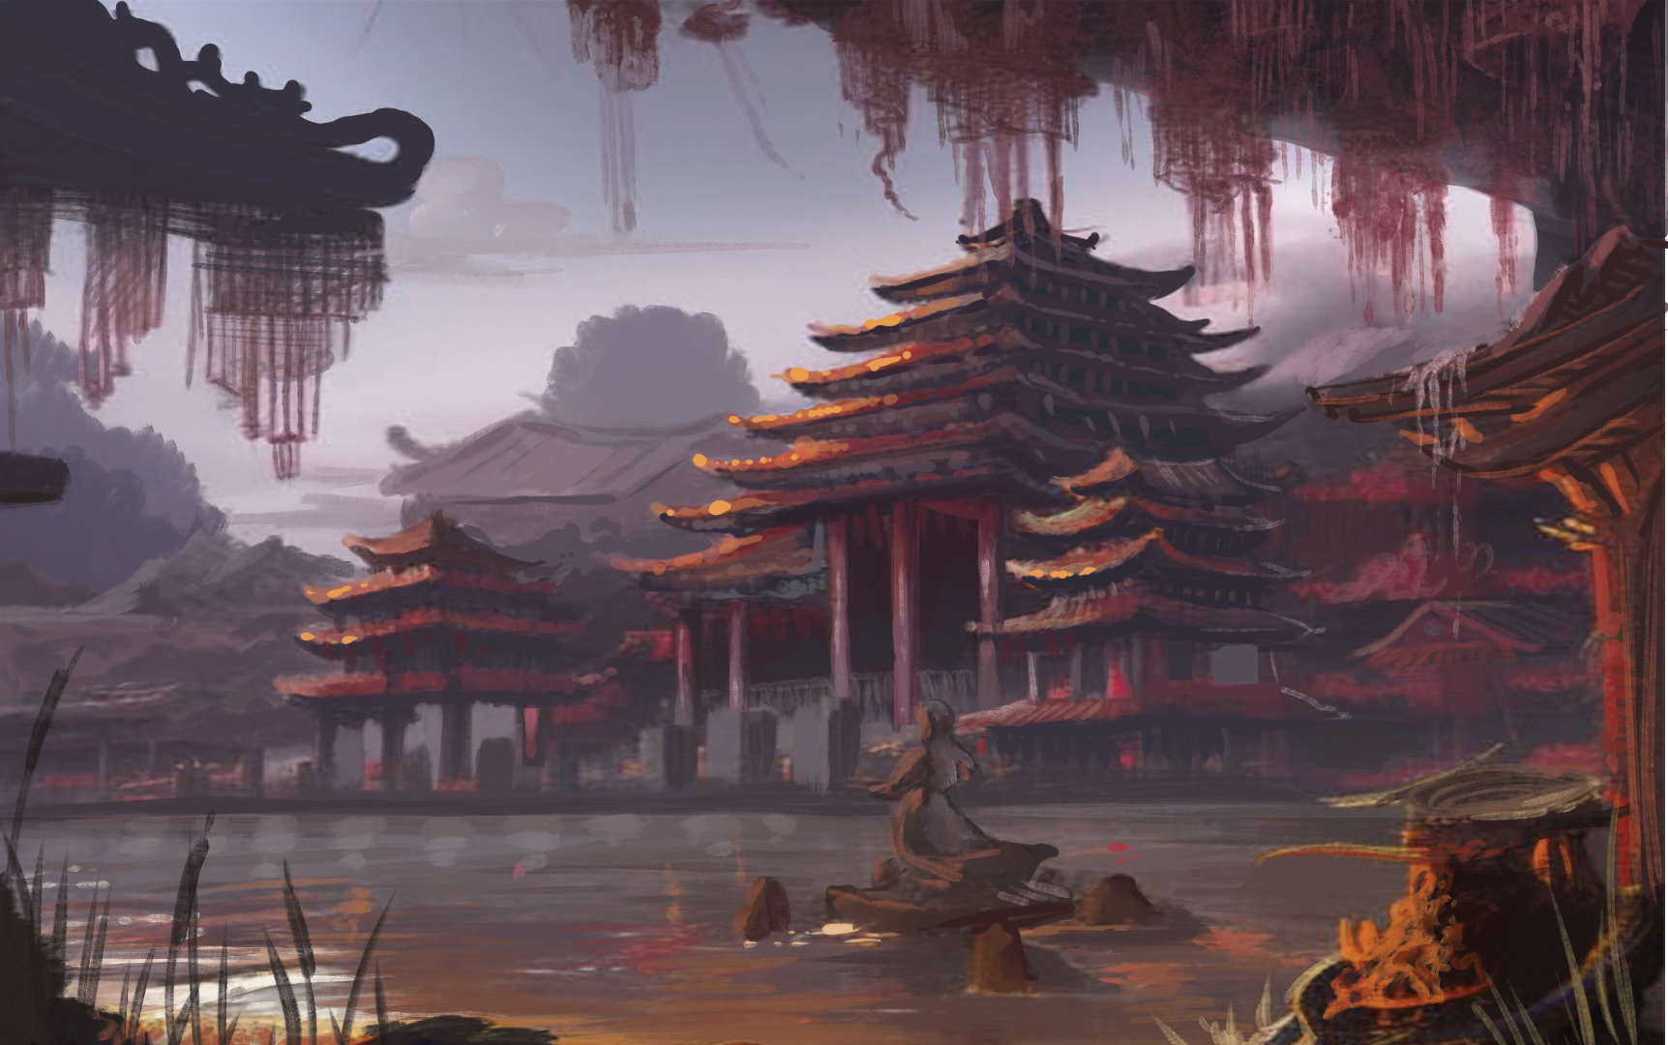
Sofia Púčeková, maturitná práca

Slide 23
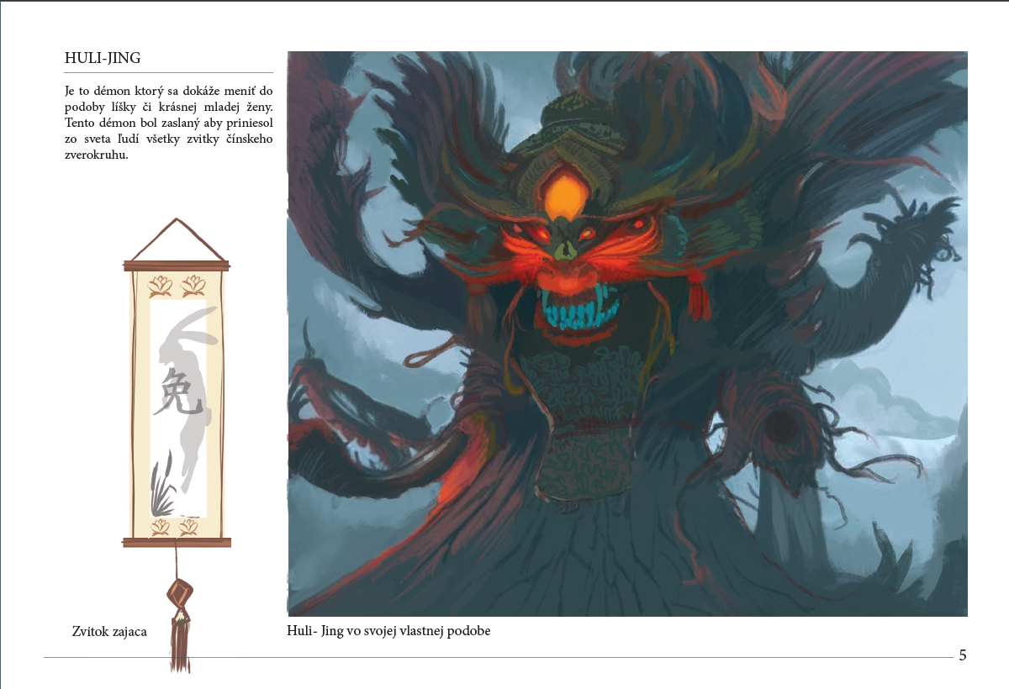

Slide 24
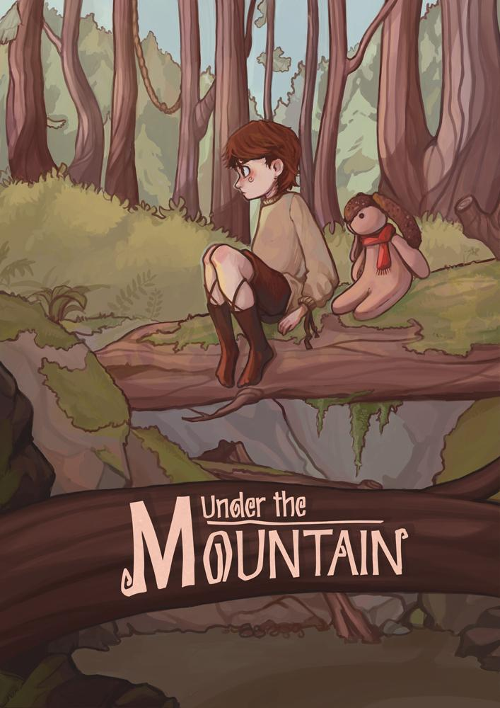
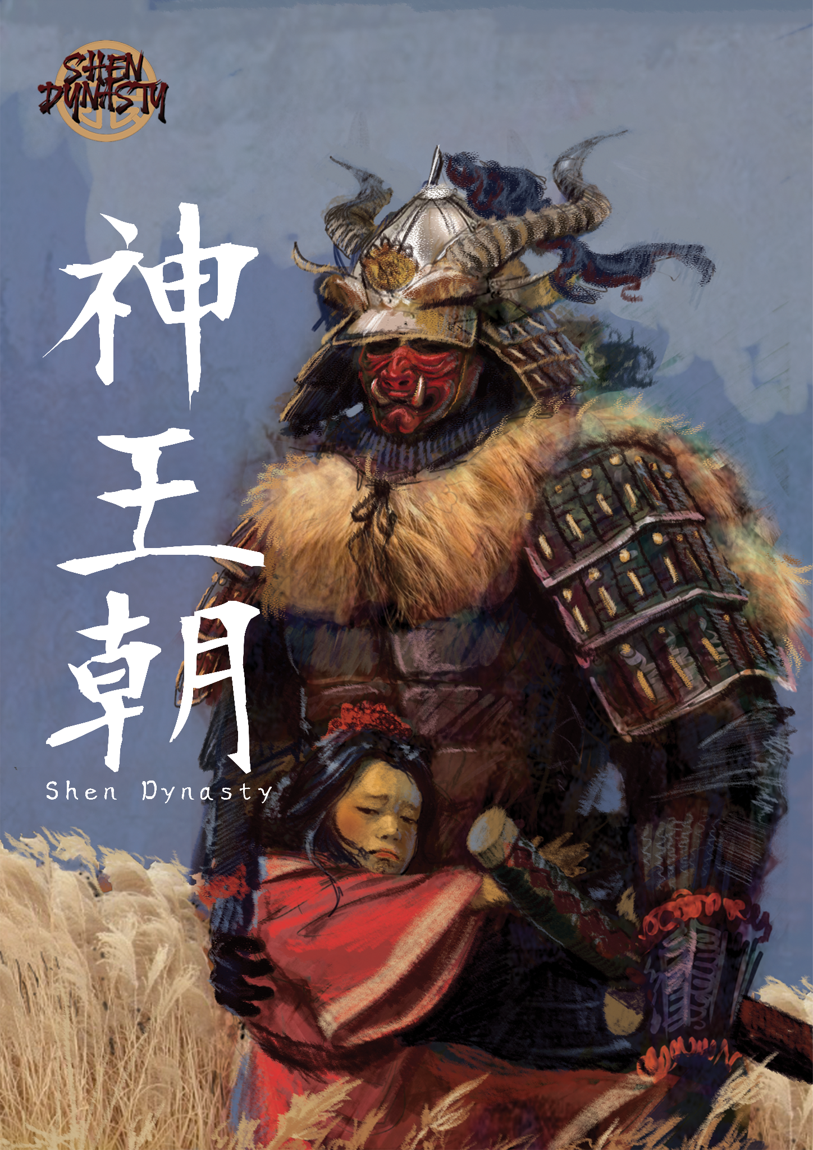

Slide 25
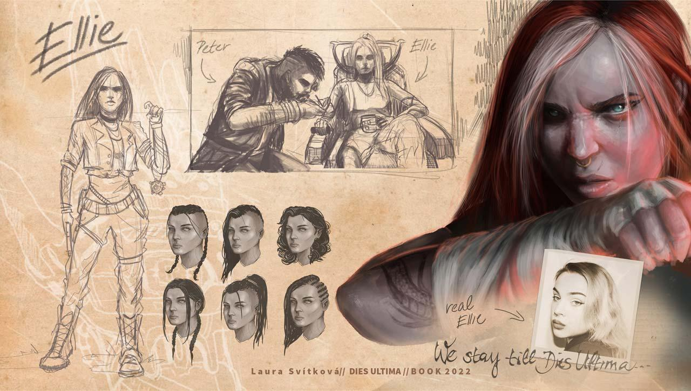
Laura Svítková, maturitná práca
Notes:
všmu

Slide 28
Ďakujem za pozornosť!
stanis.balazova@gmail.com

